Slide 1
Семейные факторы формирования зависимостей: интегративный взгляд и современное состояние проблемы

Slide 2
Зависимость=аддикция – паттерн стойкого ухода от реальности, достигаемого посредством изменения психического состояния Изменение психического состояния происходит в результате приема некоторых веществ или постоянной фиксации на определенных предметах или видах деятельности, что сопровождается развитием интенсивных эмоций.
Универсальные критерии зависимостей
1.Фактор «дозы», чрезмерность, количество аддиктивного агента;
2.Изменение толерантности;
3.Игнорирование последствий аддиктивной деятельности;
4.Утрата контроля над аддиктивной деятельностью;
5.Синдром отмены: нарастание различных симптомов в случае отказа;
6.Влечение, ненасыщаемость, императивность аддиктивной деятельности;
7.Последствия зависимого поведения: физические, психические, социальные.

Slide 3
Аттачмент - стойкая и сильная эмоциональная фиксация на воздействии, изменившем дискомфортное психическое состояние
Выход из дискомфорта – психическая релаксация, стимуляция, прилив энергии, возбуждение, эйфория, безмятежность, освобождение от внутреннего напряжения, озабоченности, скуки, страха несостоятельности, чувства обязанности, социальной ответственности;
трудная вербализуемость особого состояния измененного сознания;
эго-синтонность переживания, присущего Я;
трансцендетность переживания, расширение границ Я;
игра с психическим состоянием, иллюзия контроля и свободы.
тригерры: аддиктивная скука, тревога, непереносимость ожидания, напряжение.
переживание внутренней пустоты, которую необходимо заполнить.

Slide 4
Черты аддиктивной личности
Психический инфантилизм
Склонность к подражанию и внушаемость
Алексетимия
Склонность к риску
Эгоцентризм
Ригидность и упрямство
Склонность к лжи
Нарциссизм
Страх быть покинутым
Прогностическая некомпетентность
Слабое супер-Эго

Slide 5
Этиологические факторы формирования аддиктивных расстройств
Аддикция представляет собой гетерогенное расстройство с мультифакторной этиологией
Генетическая предрасположенность
Культурные и средовые условия
Семейное воспитание и условия развития
Интрапсихические нарушения

Slide 6
Культурные и средовые факторы
Культурная ценность успеха и негативное смысловое содержание неуспеха;
Широкая представленность различных вариантов несостоятельности в молодом возрасте;
Снижение социально-одобряемых вариантов самоактивации, саморганизации и самоограничения;
Присвоение различных вариантов уподобления иллюзорным социальным стандартам;
Инверсия оценки патологического поведения.

Slide 7
Семейные факторы формирования аддикций: вклад семейной психотерапии в изучение нарушений в дисфункциональных семьях с аддиктивными пациентами
Семьи А: гиперопекающий стиль воспитания, «оранжерейные условия», «стеклянный колпак», формирование «магического мышления», патогенные способы «привязывания»;
Семьи Б: предъявление непомерных требований , гиперсоциализирующее воспитание, ребенок – атрибут успеха, отсутствие эмоциональной безопасности, гиперкритическая позиция родителей;
Семьи В: с непрогнозируемыми эмоциональными реакциями, родители часто страдают пограничными личностными расстройствами, непоследовательность в воспитании;
Семьи Г: гипоопека, отсутствие внимание к детям, игнорирование и попустительство, родители часто страдают аддиктивными расстройствами.

Slide 8
Интрапсихические нарушения: Вклад психоаналитических исследований в изучение природы и лечения зависимостей, описание невротических конфликтов и структурного дефицита
Аддиктивная идентичность – вариант диффузной идентичности;
Базовая концепция боли, успокоения, снотворного и стимулирующего воздействия ПАВ или аддиктивной деятельности;
Психотимия – тяга, непреодолимость влечения, требовательность, ненасытность, импульсивная безусловность выполнения;
Маниакальная защита, младенческое всемогущество и неповреждаемость;
Младенческая травма и взрослая катастрофическая травма;
Нарциссический имидж, иллюзорный зазеркальный мир собственной грандиозности;
Склонность к риску, аутодеструкция, стремление к смерти.
Аддиктивная реализация: форма психологической защиты от угрозы Я.

Slide 9
Ранние дезадаптивные схемы
Актуальные психологические проблемы | Вторичные РДС
«Чувство тревоги, много страхов» | Грандиозность, покорность
«Я себя не контролирую» | Зависимость
«Страхи, фобии… страх умереть» | Жесткие стандарты, поиск одобрения
«Эгоцентризм, упертость» | Недоверие, жесткие стандарты
«Обиды постоянно» | Грандиозность, придирчивость (жесткие стандарты)
«Обида» | Грандиозность, поиск одобрения
«Сверхконтроль» | Подавленность эмоций, жесткие стандарты
«Агрессия» | Грандиозность, придирчивость
«Ярость, агрессия, неуправляемость» | Грандиозность, жесткие стандарты
«Я к себе очень требовательный» | Жесткие стандарты, грандиозность, поиск одобрения
«Тревога, страх» | Поиск одобрения
«Обида и закрываюсь постоянно» | Жесткие стандарты
«Мой бунт, протест» | Жесткие стандарты, грандиозность
«Беспокойство, тревога при общении» | Подавленность эмоций
«Проблемы в общении! Страхи» | Жесткие стандарты, покорность
«Страх общения. Самооценка» | Поиск одобрения
«Неуверенность, страхи» | Жесткие стандарты
«Сверхтребовательность» | Поиск одобрения, жесткие стандарты, Грандиозность
«Страхи, что не справлюсь» | Поиск одобрения, зависимость
«Разочарование, не реализовался» | Самопожертвование, жесткие стандарты
«Я прямой очень, требовательный» | Подавление эмоций, жесткие стандарты, поиск одобрения
«Обидки и слезливость» | Подавление эмоций, покорность

Slide 10
Глубинные убеждения, выявленные в интервью | Соответствующая РДС
«Я жалкий и никчемный» | Дефективность, покинутость и нестабильность
«Я буду одинокой» | Покинутость и нестабильность, недостаточность самоконтроля
«Я неудачник» | Дефективность, покинутость и нестабильность
«Я чмо» | Дефективность, покинутость и нестабильность
«Я клоун, я лошок» | Недоверие/ожидание жестокого обращения
«Я ненужный, я неудачник» | Покинутость и нестабильность
«Я несостоятелен, я уязвим» | Недоверие/ожидание жестокого обращения
«Я ненужный» | Покинутость и нестабильность
«Я лох, я псих» | Дефективность, покинутость и нестабильность
«Я не мужчина» | Дефективность, покинутость и нестабильность
«Я неудачник» | Дефективность, покинутость и нестабильность
«Меня покинули, неудачник» | Покинутость и нестабильность, дефективность
«Меня могут предать» | Недоверие/ожидание жестокого обращения
«Я не справлюсь. Со мной что-то не так» | Беспомощность, дефективность
«Я недостаточно хороша» | Неуспешность, покинутость и нестабильность
«Я изгой, я ненужный» | Покинутость и нестабильность
«Я лентяй и бестолочь» | Дефективность, покинутость и нестабильность
«От меня могут отвернуться» | Покинутость и нестабильность
«Я не справлюсь» | Неуспешность
«Я не ценный» | Покинутость и нестабильность
«Я слабый. Я посмешище» | Неуспешность, покинутость и нестабильность
«Я ненужная, неуспешная» | Покинутость и нестабильность, неуспешность

Slide 11
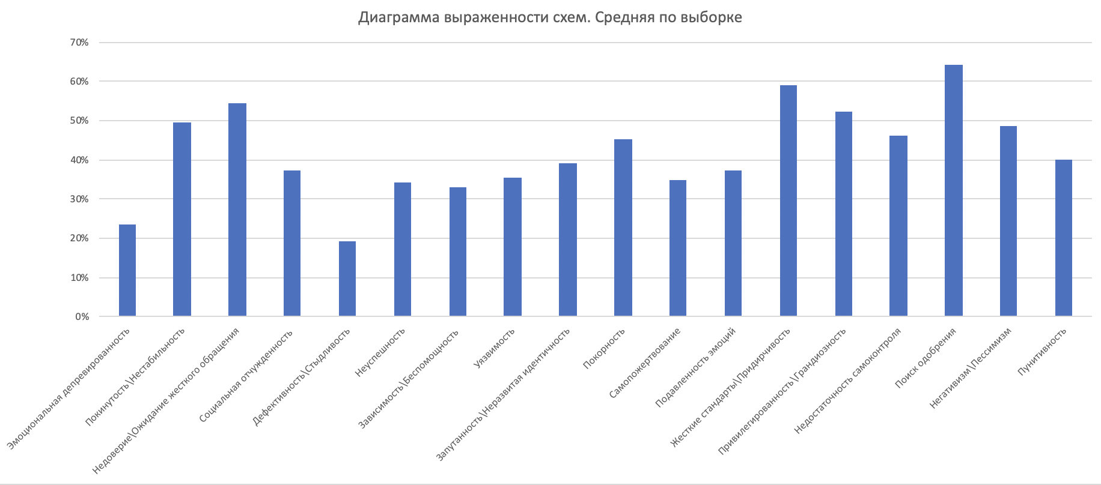
Выраженность дезадаптивных схем

